Slide 1

Коммерческое предложение · Внедрение CRM
Внедрение CRM-системы для оптовой компании
Автоматизация продаж и контроля заказов: от заявки до отгрузки — единая система для вашей команды
Автор
Роль
Аудитория
Компания-исполнитель
Отдел продаж
Для руководителя и закупочного комитета
Notes:
Добрый день, коллеги! Мы подготовили для вас коммерческое предложение по внедрению CRM-системы, которая автоматизирует продажи и контроль заказов в вашей оптовой компании. Сегодня покажем, как мы решим задачу, из каких этапов состоит работа, сколько это стоит и какой результат вы получите. Начнём с обзора решения.

Slide 2

Мы изучили ваш бизнес
Зачем вам CRM: текущая ситуация
Ваша ситуация сейчас
70% заявок обрабатываются вручную — теряется время и допускаются ошибки
40% времени менеджеров уходит на рутинный ввод данных, а не на продажи
Точка роста
Внедрение CRM автоматизирует обработку заявок и возвращает до 25% потерянных сделок
25% сделок теряются из-за отсутствия системы контроля
Нет единой базы клиентов и аналитики — решения принимаются вслепую
+25%
потенциальный рост выручки
Данные клиента, 2025
Notes:
Коллеги, давайте честно посмотрим на текущую ситуацию. Семь из десяти заявок сегодня обрабатываются вручную — это значит, что менеджеры тратят время на перепечатывание данных, а не на продажи. Почти половина рабочего дня уходит на рутину, и при этом каждая четвёртая сделка теряется. Причина проста: у нас нет единой базы клиентов и аналитики, поэтому мы не видим, где именно утекают деньги. Но хорошая новость в том, что это поправимо — автоматизация вернёт нам до 25% потерянных сделок. Давайте посмотрим, что конкретно мы предлагаем.

Slide 3






Состав решения
Что входит в CRM-систему
База клиентов и контрагентов
Заказы и счета
Воронка продаж
Создание заказов, выставление счетов, контроль оплат и отгрузок
Наглядные этапы сделок, прогноз выручки и контроль задач менеджеров
Единая картотека с историей сделок, контактами и документами
Интеграция с 1С и телефонией
Аналитика для руководителя
Мобильный доступ
Менеджеры работают с CRM с телефона: заказы, клиенты, задачи в дороге
Автоматический обмен данными с 1С и запись звонков в карточку клиента
Дашборды по продажам, заказам и работе менеджеров в реальном времени
Notes:
Мы предлагаем внедрение CRM-системы, которая закроет все ключевые процессы вашей оптовой компании. Это единая база клиентов и контрагентов, управление заказами и счетами, воронка продаж. Система интегрируется с вашей 1С и телефонией, чтобы данные не приходилось переносить вручную. Для вас, как руководителя, — наглядная аналитика по продажам и работе менеджеров. А менеджеры получат мобильный доступ, чтобы работать с заказами даже в дороге. Давайте посмотрим, как будет проходить внедрение и какие этапы нас ждут.

Slide 4
Состав работ
Что входит в работы по внедрению CRM
Этап 1
Этап 2
Этап 3
Анализ и настройка CRM
Интеграция и перенос данных
Обучение и запуск
Анализируем процессы, настраиваем воронку, статусы, права доступа и автоматизации.
Обучаем сотрудников, тестируем сценарии, запускаем систему в эксплуатацию.
Настраиваем обмен с 1С и IP-телефонией, переносим базы клиентов и историю заказов.
Результат
Полный цикл внедрения — от обследования процессов до запуска системы — за 15 рабочих дней
Notes:
Работы по внедрению мы разбили на три блока, чтобы вам было проще контролировать процесс. Первый блок — анализ и настройка: изучаем ваши процессы, настраиваем воронку, статусы и права доступа. Второй — интеграция с 1С и телефонией, а также перенос данных из текущих систем. Третий — обучение сотрудников и запуск. Суммарно это 15 рабочих дней, то есть около трех недель. Все работы выполняем мы, вам не нужно нанимать дополнительных подрядчиков.

Slide 5
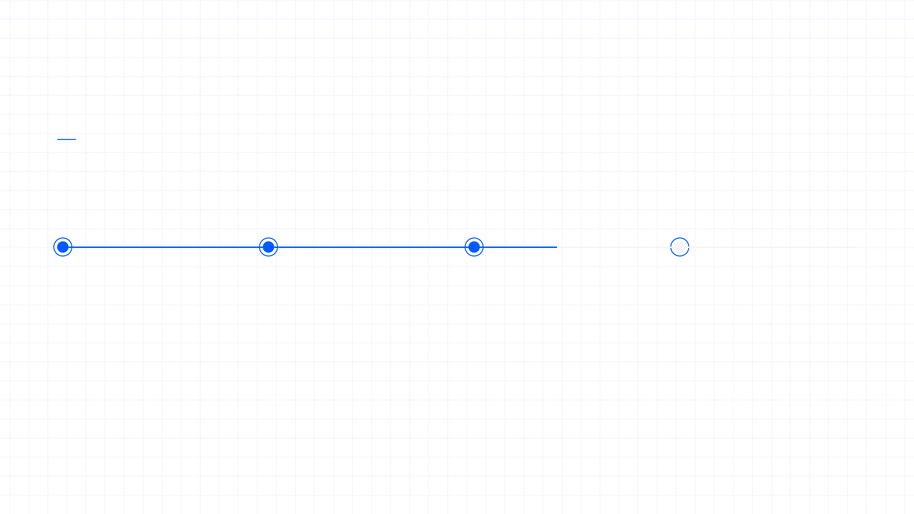
План внедрения
Сроки и этапы проекта: 4 недели до запуска
Неделя 1
Неделя 2
Неделя 3
Неделя 4
Обследование и проектирование
Настройка и интеграция
Перенос данных и обучение
Тестирование, запуск и сопровождение
Изучаем процессы, собираем требования, проектируем структуру CRM под ваши задачи.
Настраиваем систему, подключаем интеграции с 1С и телефонией.
Переносим базу клиентов и остатки, обучаем сотрудников работе в CRM.
Проверяем работу, запускаем систему и сопровождаем команду после старта.
Notes:
Внедрение займёт всего четыре недели — это быстрый и понятный процесс. На первой неделе мы детально изучим ваши процессы и спроектируем структуру системы. На второй — настроим CRM и подключим интеграции с 1С и телефонией. Третья неделя уйдёт на перенос данных и обучение ваших сотрудников. И на финальной неделе мы протестируем всё, запустим систему и останемся на связи для сопровождения. В итоге через месяц вы работаете в новой CRM без остановки бизнеса.

Slide 6

Инвестиции в CRM
Стоимость и варианты пакетов
Параметр
Базовый
Стандарт
Премиум
Стоимость
150 000 ₽
250 000 ₽
400 000 ₽
Настройка
Типовая
Индивидуальная
Индивидуальная + автоматизация
Пользователи
5
15
Без ограничений
Интеграции
—
1С, сайт
1С, сайт, телефония
Сопровождение
1 месяц
3 месяца
6 месяцев
Каждый следующий пакет — больше возможностей и поддержки
Notes:
Мы подготовили три пакета, чтобы вы могли выбрать оптимальный объём под свои задачи. Базовый — это быстрый старт с типовой настройкой на пять пользователей, он подойдёт, если нужно навести порядок в заказах без глубокой кастомизации. Стандарт — самый популярный вариант: индивидуальная настройка под ваши процессы, интеграция с 1С и сайтом, пятнадцать рабочих мест. Премиум — максимальная автоматизация, без ограничений по пользователям и полгода сопровождения, чтобы мы были рядом на всех этапах. Какой бы пакет вы ни выбрали, все они окупаются за счёт роста скорости обработки заказов и снижения ошибок. Давайте дальше посмотрим, какой результат вы получите в каждом случае.

Slide 7

Ожидаемые результаты
Результаты внедрения CRM
+20–30%
в 3 раза
Рост продаж
Время на ввод данных
за счёт системной работы с базой клиентов
сокращение рутинных операций
+15%
100%
Конверсия заявок
Отчётность для руководителя
благодаря контролю каждого этапа
в реальном времени, без запросов менеджерам
Notes:
Мы ожидаем, что после внедрения системы продажи вырастут на 20–30% — это происходит за счёт того, что ни одна заявка не теряется, а каждый клиент получает своевременный контакт. Время на ввод данных сократится в три раза: менеджеры перестанут тратить часы на рутину и сосредоточатся на продажах. Конверсия заявок вырастет на 15% — потому что система будет вести по каждому клиенту и подсказывать следующий шаг. И наконец, вы как руководитель получите прозрачную отчётность в реальном времени — без запросов менеджерам и ожидания сводок. Эти цифры — не обещания, а типичные результаты наших внедрений в оптовых компаниях.

Slide 8


Гарантия на работы — 12 месяцев
Устраняем любые ошибки и недоработки в течение года после запуска бесплатно.
Без рисков
Гарантии и поддержка
SLA: реакция на инциденты — 2 часа
При сбоях или вопросах берём задачу в работу в течение 2 часов в рабочее время.
Мы берём на себя риски проекта: фиксируем стоимость, гарантируем качество работ и сопровождаем вас после запуска.
Бесплатная поддержка — 3 месяца
После запуска сопровождаем вас и отвечаем на вопросы без дополнительной оплаты.
Обучение включено
Проводим обучение сотрудников работе в CRM — входит в стоимость проекта.
Notes:
Мы понимаем, что любые изменения в работе — это риск. Поэтому мы снимаем его с вас: фиксируем стоимость в договоре и даём гарантию на все работы на 12 месяцев. Если что-то пойдёт не так — исправим бесплатно. После запуска вы не остаётесь один на один с системой: три месяца мы поддерживаем вас бесплатно, а при любом инциденте реагируем в течение двух часов. Обучение сотрудников тоже включено в стоимость. Так что вы получаете не просто программу, а надёжного партнёра на весь период внедрения и после.

Slide 9

Почему мы
Опыт и экспертиза
12
250+
100%
лет на рынке
внедрений CRM
сертифицированные специалисты
Отраслевая
40+
экспертиза в оптовой торговле
кейсы со схожими задачами
Notes:
Мы работаем на рынке уже 12 лет и за это время выполнили более 250 внедрений CRM. Все наши специалисты сертифицированы, а главное — мы глубоко понимаем специфику оптовой торговли. У нас накоплено более 40 кейсов с задачами, похожими на вашу. Поэтому мы не учимся на вашем проекте — мы применяем проверенные решения.

Slide 10

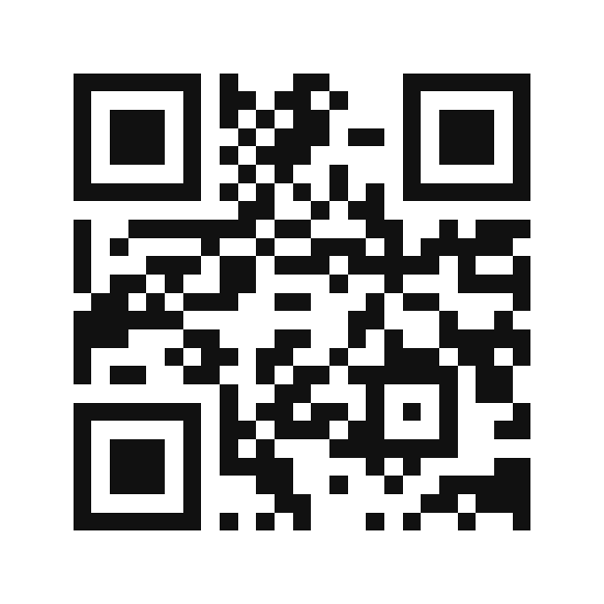
Следующий шаг
Назначьте встречу — покажем демо и рассчитаем ваш проект
Проведём аудит ваших процессов, покажем работу CRM на ваших данных и подготовим индивидуальное коммерческое предложение под задачи вашей компании.
Отсканируйте — назначим встречу
Записаться на демо
Получить расчёт
Notes:
Мы готовы перейти к делу — давайте назначим встречу. На ней покажем, как система работает на реальных данных вашей компании, а не на демо-примерах. Заодно проведём быстрый аудит процессов — это бесплатно и ни к чему не обязывает. После аудита подготовим индивидуальное предложение с точной стоимостью и сроками под ваши задачи. Все контакты и QR-код для записи — на экране. Ждём вашего решения.

